Slide 1


Slide 2

Εισαγωγή στην Κοινωνική Γεωργία:
Ορισμός και ιστορία της κοινωνικής γεωργίας

Slide 3
Τι είναι η Κοινωνική Γεωργία
Εκείνες οι δραστηριότητες στις οποίες ένας κοινωνικός σκοπός επιδιώκεται σκόπιμα και θεωρείται ως το αποτέλεσμα μιας γεωργικής πρακτικής. (Senni, 2010)
Η κοινωνική Γεωργία αποτελεί τόσο μια παραδοσιακή όσο και μια καινοτόμο χρήση της γεωργίας. Περιλαμβάνει όλες τις δραστηριότητες που αξιοποιούν γεωργικούς πόρους τόσο φυτικής όσο και ζωικής προέλευσης, με σκοπό την προώθηση(η την παροχή) θεραπείας, αποκατάστασης, κοινωνικής ένταξης, εκπαίδευσης και κοινωνικών υπηρεσιων στις αγροτικές περιοχές(DI Iacovo, O’ Connor ,2009)

Slide 4
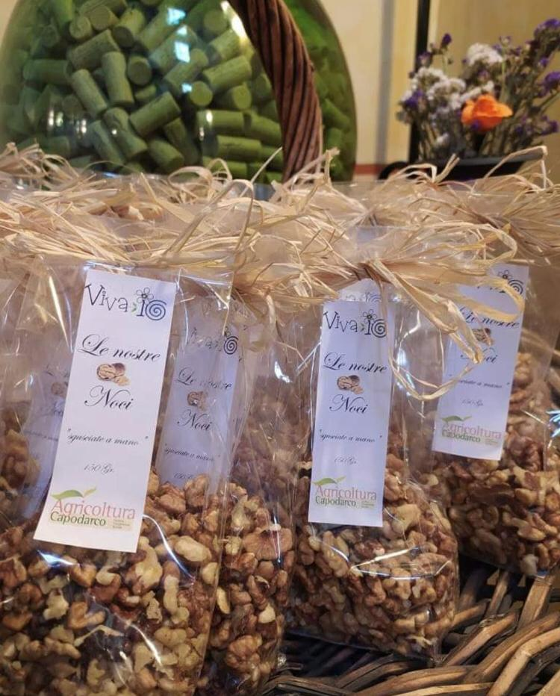
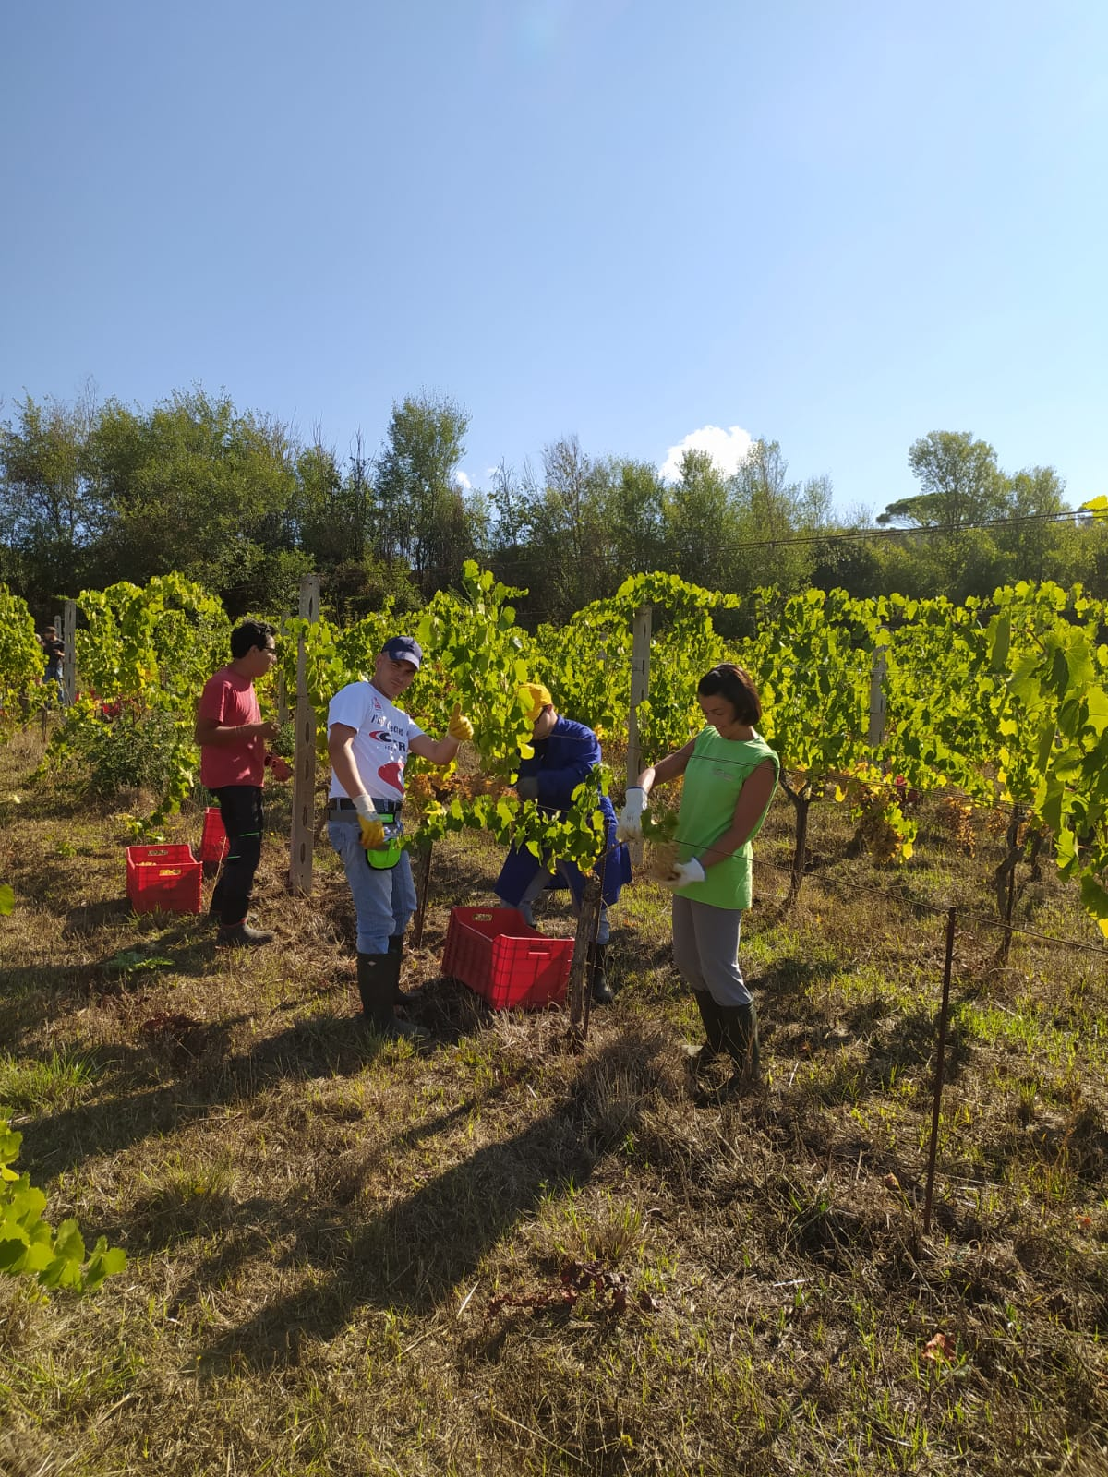
Αποτελεί μία από τις πρακτικές της πολυλειτουργικότητας και της διαφοροποίησης της γεωργίας (…) και συνιστά μια ειδική μορφή συν-παραγωγής προσωπικών υπηρεσιών, όπου οι μη εξειδικευμένοι πόροι της γεωργίας αξιοποιούνται για την οργάνωση καινοτόμων προσωπικών υπηρεσιών. (Di Iacovo, 2013)
Η κοινωνική γεωργία αποτελεί μια καινοτόμο προσέγγιση που συνδυάζει δύο έννοιες: την πολυλειτουργική γεωργία και τις κοινωνικές υπηρεσίες/την υγειονομική φροντίδα σε τοπικό επίπεδο. Συμβάλλει, στο πλαίσιο της γεωργικής παραγωγής, στην ευημερία και την κοινωνική ένταξη ατόμων με ιδιαίτερες ανάγκες. (…) Σκοπός της κοινωνικής γεωργίας είναι, μεταξύ άλλων, η δημιουργία συνθηκών μέσα σε μια γεωργική εκμετάλλευση που να επιτρέπουν σε άτομα με συγκεκριμένες ανάγκες να συμμετέχουν στις καθημερινές δραστηριότητες της φάρμας, με στόχο τη διασφάλιση της ανάπτυξης και της ατομικής τους ολοκλήρωσης, συμβάλλοντας στη βελτίωση της ευημερίας τους. (Ευρωπαϊκή Οικονομική και Κοινωνική Επιτροπή, 2013)

Slide 5
Μέθοδοι κοινωνικής Γεωργίας
Η Κοινωνική Γεωργία περιλαμβάνει μια ποικιλία εμπειριών που δεν μπορούν να αποδοθούν σε ένα ενιαίο μοντέλο, ως προς τον τύπο οργάνωσης, τις δραστηριότητες που υλοποιούνται, τους αποδέκτες και τις πηγές χρηματοδότησης. Ωστόσο, όλες έχουν ως κοινό χαρακτηριστικό την ενσωμάτωση κοινωνικοϋγειονομικών, εκπαιδευτικών, καταρτιστικών, επαγγελματικής ένταξης και ψυχαγωγικών δραστηριοτήτων στη γεωργική δραστηριότητα, με ιδιαίτερη στόχευση σε μειονεκτούσες πληθυσμιακές ομάδες ή σε άτομα που διατρέχουν κίνδυνο κοινωνικού αποκλεισμού.
Ως μέρος της πολυλειτουργικής γεωργίας, η κοινωνική γεωργία μπορεί να προσφέρει ένα ευρύ φάσμα υπηρεσιών που αποσκοπούν στην προαγωγή της ευημερίας όλων των πολιτών και, κατά συνέπεια, να ανταποκρίνεται σε ευρύτερες ανάγκες κοινωνικής πρόνοιας και πολιτικών ευημερίας.
Το κοινό στοιχείο παραμένει η γεωργία ως εργαλείο παροχής υπηρεσιών προς την κοινωνία, καθώς και δραστηριοτήτων φροντίδας και αποκατάστασης.

Slide 6
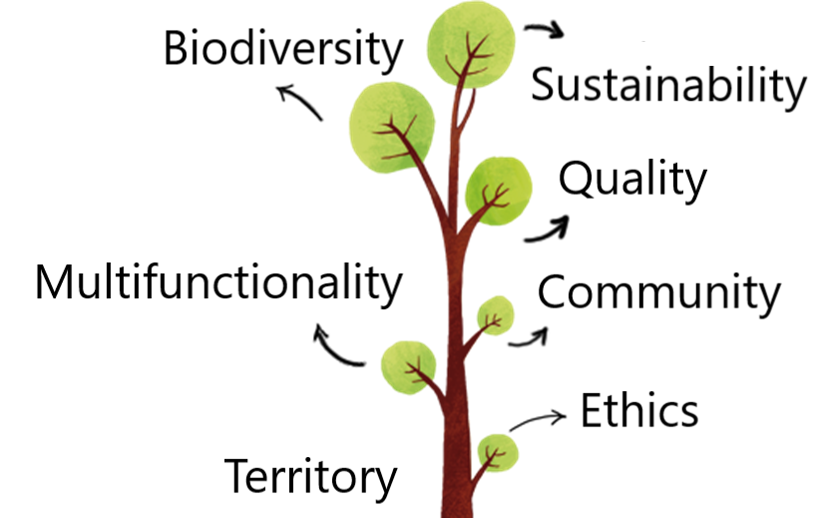

Slide 7
Αποδέκτες της Κοινωνικής Γεωργίας
Με βάση τις διάφορες εμπειρίες Κοινωνικής Γεωργίας που υπάρχουν στην Ευρώπη, είναι δυνατόν να προσδιοριστούν ορισμένες πολύ συγκεκριμένες ομάδες στις οποίες απευθύνονται οι δραστηριότητες της κοινωνικής γεωργίας:
Άτομα με προβλήματα ψυχικής υγείας
Άτομα με γνωστικές και/ή σωματικές αναπηρίες
Άτομα που διατρέχουν κίνδυνο κοινωνικού αποκλεισμού (π.χ. νέοι σε κίνδυνο)
Άτομα με ιστορικό παθολογικών εξαρτήσεων (αλκοόλ, ναρκωτικά)
Πρόσφυγες
Μοναχικά ηλικιωμένα άτομα
Παιδιά (στην ειδική περίπτωση των αγροτικών βρεφονηπιακών και νηπιακών δομών)
Δεδομένου του ιδιαίτερα καινοτόμου χαρακτήρα της κοινωνικής γεωργίας, οι ομάδες ατόμων στις οποίες απευθύνεται μεταβάλλονται ανάλογα με τις ανάγκες της κοινωνίας και τα τοπικά/χωρικά συμφραζόμενα, αποδεικνύοντας ότι αποτελεί μια ευρεία απάντηση για διαφορετικούς τύπους των λεγόμενων «ομάδων σε κίνδυνο».
Η Ομάδα Εστίασης για την Κοινωνική Γεωργία, στην προσπάθειά της να ορίσει το πεδίο παρέμβασης, χρησιμοποίησε στην πράξη ένα ευρύ φάσμα τομέων που αφορούν την υγεία, τις κοινωνικές υπηρεσίες, την εκπαίδευση, την κοινωνική ένταξη και την αποκατάσταση.

Slide 8
Ορισμός της Κοινωνικής Γεωργίας στην Ιταλία
Η Ιταλία, σε αντίθεση με την Ελλάδα και τη Σλοβενία, διαθέτει ειδική νομοθεσία για την Κοινωνική Γεωργία.
Η Κοινωνική Γεωργία ρυθμίζεται από τον Νόμο 141/2015 «Διατάξεις σχετικά με την Κοινωνική Γεωργία», ο οποίος περιλαμβάνει, καταρχάς, έναν σχετικά ολοκληρωμένο ορισμό αυτής της πρακτικής, καθώς έχει ενσωματώσει –στο μέτρο του δυνατού– όλες τις διαφορετικές εκφάνσεις της Κοινωνικής Γεωργίας από τη δεκαετία του 1970 και μετά.

Slide 9
Νόμος 141/2015 – Διατάξεις σχετικά με την Κοινωνική Γεωργία
Ο Νόμος ορίζει ότι η Κοινωνική Γεωργία περιλαμβάνει δραστηριότητες που ασκούνται από γεωργικούς επιχειρηματίες […], ατομικά ή συλλογικά, καθώς και από κοινωνικούς συνεταιρισμούς […], με στόχο την επίτευξη των εξής:
Κοινωνική και επαγγελματική ένταξη μειονεκτούντων και ιδιαίτερα μειονεκτούντων ατόμων, ατόμων με αναπηρία, καθώς και ανηλίκων σε ηλικία εργασίας που συμμετέχουν σε προγράμματα αποκατάστασης και κοινωνικής υποστήριξης·
Παροχή κοινωνικών υπηρεσιών και υπηρεσιών προς τις τοπικές κοινότητες, μέσω της αξιοποίησης υλικών και άυλων γεωργικών πόρων, με σκοπό την προώθηση, υποστήριξη και υλοποίηση δράσεων που στοχεύουν στην ανάπτυξη δεξιοτήτων και ικανοτήτων, την κοινωνική και επαγγελματική ένταξη, την ψυχαγωγία και την παροχή χρήσιμων υπηρεσιών για την καθημερινή ζωή·
Υπηρεσίες και παροχές συμπληρωματικές και υποστηρικτικές προς ιατρικές, ψυχολογικές και αποκαταστασιακές θεραπείες, με στόχο τη βελτίωση της υγείας και της κοινωνικής, συναισθηματικής και γνωστικής λειτουργικότητας των ωφελούμενων ατόμων, μεταξύ άλλων μέσω της χρήσης εκτρεφόμενων ζώων και της καλλιέργειας φυτών·
Έργα και δράσεις που αποσκοπούν στην περιβαλλοντική και διατροφική εκπαίδευση, την προστασία της βιοποικιλότητας, καθώς και την προώθηση και ανάδειξη των τοπικών περιοχών.

Slide 10
Ιστορία της Κοινωνικής Γεωργίας
Το ιστορικό πλαίσιο της Κοινωνικής Γεωργίας είναι αρκετά προβληματικό.
Στην προσπάθεια ανίχνευσης των απαρχών αυτής της πρακτικής, έχουν υπάρξει και απόψεις σύμφωνα με τις οποίες, κατά κάποιον τρόπο, η γεωργία υπήρξε πάντοτε ο τομέας που ήταν υπεύθυνος για την κάλυψη και ενσωμάτωση διαφορετικών κοινωνικών αναγκών: η παραδοσιακή προ-βιομηχανική αγροτική οικογένεια αποτελούσε το κοινωνικό πρότυπο που αναλάμβανε τη φροντίδα της κοινότητας και των προβλημάτων της.
Σύμφωνα με αυτή την οπτική, όλες οι γεωργικές δραστηριότητες έχουν έναν βαθύ κοινωνικό χαρακτήρα, ανεξάρτητα από τις προθέσεις τους.
Υπό αυτή την έννοια, συχνά υποστηρίζεται ότι η ίδια η γεωργία είναι κοινωνική.

Slide 11
Ιστορία της Κοινωνικής Γεωργίας – Οι εμπειρίες του 18ου και 19ου αιώνα
Στις εμπειρίες που εντοπίζονται ιστορικά μεταξύ του 18ου και του 19ου αιώνα, θα πρέπει να σημειωθεί ότι όσοι ασκούσαν τη γεωργία δεν το έκαναν με θεραπευτικούς σκοπούς.
Στο γύρισμα του αιώνα, άρχισαν να αναπτύσσονται γεωργικές πρακτικές που συχνά συνδέονταν με ψυχιατρικά ιδρύματα, όπου ψυχιατρικοί ασθενείς ή απλώς άπορα άτομα έβρισκαν εργασία.
Ανάμεσα στις σημαντικότερες εμπειρίες συγκαταλέγονται εκείνες του Gheel στο Βέλγιο, του Clermont-Ferrand στη Γαλλία και του York Retreat στην Αγγλία.

Slide 12
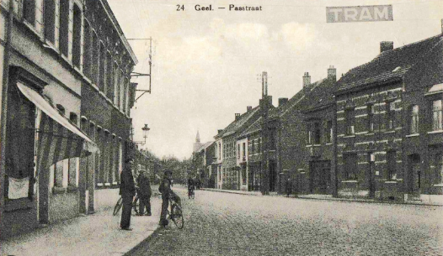
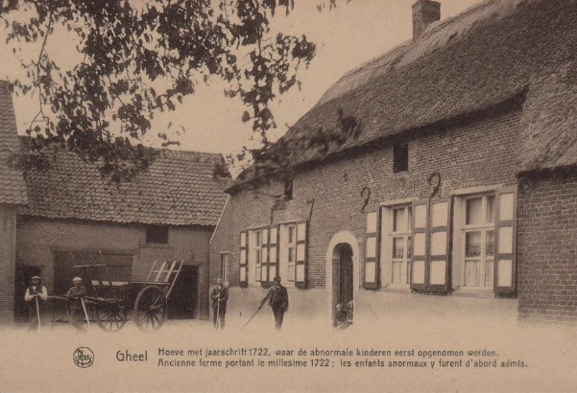
Χέελ
Το Geel ήταν μια μικρή πόλη κοντά στην Αμβέρσα. Στις αρχές του 19ου αιώνα είχε περίπου 7.000 κατοίκους και ήταν γνωστή επειδή εκατοντάδες άτομα με προβλήματα ψυχικής υγείας τοποθετούνταν μόνιμα εκεί από τις οικογένειές τους, οι οποίες τα εμπιστεύονταν στις οικογένειες που ζούσαν στην πόλη.
Στο χωριό δεν υπήρχαν κατάλληλα ιδρύματα φιλοξενίας, γι’ αυτό τα άτομα αυτά φιλοξενούνταν σε αριθμό ενός ή δύο (σπανιότερα τριών ή περισσότερων) στα σπίτια των αγροτών του χωριού ή σε αγροκτήματα της γύρω υπαίθρου.
Στη βελγική αυτή πόλη, «οι ψυχικά ασθενείς» απλώς συμμετείχαν στη ζωή και στην εργασία εκείνων που τους φιλοξενούσαν, οι οποίοι «είχαν εξοικειωθεί με αυτούς τους δυστυχείς… (και είχαν) τέτοια συνήθεια ώστε να μη φοβούνται ούτε και τους πιο βίαιους» και γνώριζαν πώς να «τους καθοδηγούν σαν παιδιά».
Αυτό το είδος κοινωνικού πειράματος εντυπωσίασε ιδιαίτερα τους γιατρούς και τους ψυχιάτρους που επισκέπτονταν το χωριό: «αν και ελεύθεροι, οι ασθενείς αυτοί δεν υπήρξαν ποτέ αιτία σοβαρών ατυχημάτων για εγκύους γυναίκες ή παιδιά».
Το Geel φιλοξενούσε μεγάλο αριθμό ατόμων με νοητικές αναπηρίες: από 400–500 φιλοξενούμενους το 1821, ο αριθμός τους αυξήθηκε σε περίπου 800 στα μέσα του αιώνα.

Slide 13
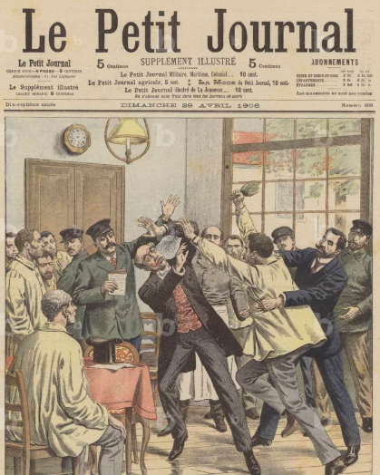
Clermont-Ferrand
Η αγροτική αποικία του Clermont-Ferrand, στο Μασίφ Σαντράλ της Γαλλίας, υιοθέτησε ένα διαφορετικό μοντέλο: ένα αγρόκτημα αποκομμένο από το ψυχιατρικό νοσοκομείο, αλλά ταυτόχρονα συνδεδεμένο με αυτό. Η διαχείριση του νοσοκομείου και, κατ’ επέκταση, των σχετικών γεωργικών δραστηριοτήτων δεν ήταν ιδιωτική, αλλά δημόσια.
Τα άτομα απασχολούνταν σε διάφορες γεωργικές εργασίες, με την πεποίθηση ότι η ζωή και η εργασία στους αγρούς αποτελούσαν «ένα από τα πολυτιμότερα μέσα θεραπείας και ευεξίας για τους ψυχικά ασθενείς».
Η αγροτική εργασία εξυπηρετούσε τη λειτουργία της παραγωγής αγαθών απαραίτητων για τη συντήρηση του ίδιου του νοσοκομείου.
Η δημιουργία αγροκτημάτων συνδεδεμένων με ή αποκομμένων από ψυχιατρικά νοσοκομεία θεωρήθηκε «μια νέα πρόοδος στη μοίρα των ψυχικά ασθενών» και διαδόθηκε ευρέως στη Βόρεια Ευρώπη.

Slide 14
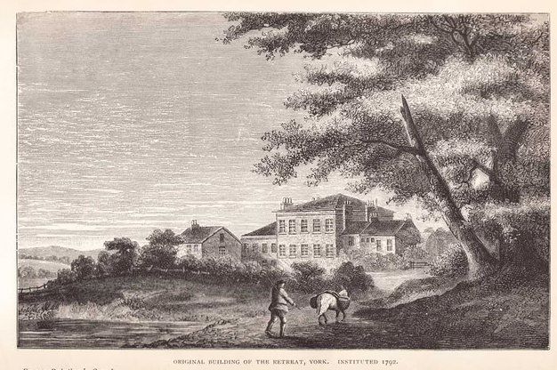
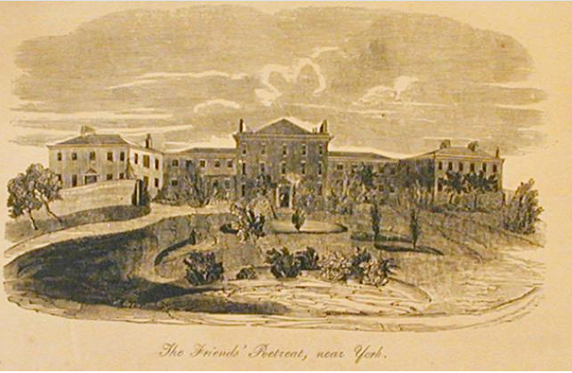
The York Retreat
Το York Retreat ιδρύθηκε το 1796 από τον Samuel Tuke, μέλος της Quaker Society, μιας θρησκευτικής ομάδας που από το 1649, υπό την ηγεσία του George Fox, είχε δείξει ιδιαίτερο ενδιαφέρον για τη φροντίδα των ατόμων με προβλήματα ψυχικής υγείας.
Το Retreat ήταν μια εξοχική κατοικία όπου οι «ψυχικά ασθενείς» μπορούσαν να ζουν στον καθαρό αέρα και να καλλιεργούν λαχανόκηπους και κήπους σε επαφή με τον έξω κόσμο, αποκομίζοντας από αυτή τη δραστηριότητα σημαντικά οφέλη για την υγεία τους.

Slide 15
Ιστορία της Κοινωνικής Γεωργίας – Οι εμπειρίες του 19ου και 20ού αιώνα
Πολλά μοναστήρια, εκπαιδευτικά και θεραπευτικά κοινωνικά ιδρύματα, καθώς και ψυχιατρικά νοσοκομεία, συνδέονταν με γεωργικές εγκαταστάσεις που χρησιμοποιούνταν για την αυτάρκεια σε γάλα, λαχανικά, κρέας, αυγά και άλλα τρόφιμα.
Οι επαγγελματίες υγείας ήταν επίσης ενήμεροι για τα οφέλη που προσέφερε η αγροτική εργασία στους ασθενείς τους.
Ωστόσο, σε αυτά τα πλαίσια, σημειώθηκαν και περιπτώσεις εκμετάλλευσης παιδικής εργασίας σε ορφανοτροφεία και ιδρύματα για νέους ενήλικες, ιδίως στον γεωργικό τομέα.
Παραμένει αναμφίβολα ιδιαίτερα ενδιαφέρον να κατανοηθεί και να ιχνηλατηθεί η ιστορία της κοινωνικής γεωργίας και, κυρίως, να ανασυγκροτηθούν οι χρονικές στιγμές και οι εμπειρίες κατά τις οποίες αναδύθηκε μια πραγματική συνειδητοποίηση του θεραπευτικού δυναμικού της γεωργίας.
Στην Ευρώπη, η κοινωνική γεωργία αποτελεί ένα φαινόμενο που εξακολουθεί να βρίσκεται σήμερα σε διαφορετικά στάδια ανάπτυξης, γεγονός που εξαρτάται σε μεγάλο βαθμό από τα επιμέρους εθνικά συμφραζόμενα, τις εφαρμοζόμενες πολιτικές και τους θεσμούς, καθώς και –προφανώς– από τις διαφορετικές προσεγγίσεις απέναντι στο συγκεκριμένο ζήτημα.

Slide 16
Ιστορία της Κοινωνικής Γεωργίας – Η δεκαετία του ’70 στην Ιταλία και οι πρώτες εμπειρίες κοινωνικής γεωργίας
Στην Ιταλία, η Κοινωνική Γεωργία αναδύθηκε μεταξύ του τέλους της δεκαετίας του 1970 και των αρχών της δεκαετίας του 1980, στο πλαίσιο της κοινωνικής συνεταιριστικής δράσης, με δύο βασικούς στόχους: την παραγωγή αγαθών και υπηρεσιών προς πώληση στην αγορά και την ένταξη στην αγορά εργασίας ατόμων με περιορισμένες ευκαιρίες απασχόλησης, ιδίως εκείνων που θεωρούνταν μειονεκτούντες (άτομα με αναπηρίες, ψυχικές διαταραχές κ.ά.).
Το κίνημα αυτό εντάσσεται στο έντονο πολιτισμικό και κοινωνικό κλίμα της εποχής: δεν είναι τυχαίο ότι πρόκειται για τα χρόνια της Basaglia reform (1978), η οποία οδήγησε στο κλείσιμο των ψυχιατρικών νοσοκομείων και στην αποϊδρυματοποίηση των ατόμων με ψυχικές ασθένειες.
Ωστόσο, χρειάστηκε να φτάσουμε στη νέα χιλιετία για την επίσημη διαμόρφωση και εννοιολόγηση αυτής της πρακτικής, όταν το Δίκτυο Κοινωνικών Αγροκτημάτων ενώθηκε στο National Forum of Social Agriculture (2011), φέρνοντας το φαινόμενο αυτό στο προσκήνιο της πολιτικής συζήτησης. Μόλις το 2015 επήλθε η επίσημη αναγνώρισή του με τον Εθνικό Νόμο 141, χάρη τόσο στις διεκδικήσεις του εν λόγω φορέα όσο και σε μια σειρά ευρωπαϊκών οδηγιών που ώθησαν τα κράτη-μέλη προς τη θέσπιση εθνικών νομοθεσιών στον τομέα.

Slide 17
Μοντέλα Κοινωνικής Γεωργίας
Το ιταλικό μοντέλο κοινωνικής γεωργίας, ακριβώς λόγω της bottom-up προέλευσής του, επικεντρώνεται κυρίως σε μια συμπεριληπτική προσέγγιση μέσω της κοινωνικής και επαγγελματικής ένταξης μειονεκτούντων ατόμων.
Υπό αυτή την έννοια, η Ιταλία εντάσσεται σε ένα «μεσογειακό» μοντέλο, το οποίο τη συνδέει με τις εμπειρίες της Ελλάδα, της Ισπανίας και της Πορτογαλίας.
Αντίθετα, οι χώρες της Βόρειας Ευρώπης έχουν αναπτύξει διαφορετικές προσεγγίσεις, όπου η κοινωνική πρόνοια προσανατολίζεται περισσότερο στη φροντίδα και την υποστήριξη, όπως στην περίπτωση της ολλανδικής εμπειρίας της γεωργίας φροντίδας (care farming) ή των αγροκτημάτων φροντίδας στη Γερμανία και τη Γαλλία. Τα μοντέλα αυτά υλοποιούνται από δομές πιστοποιημένες από το εθνικό σύστημα υγείας και χαρακτηρίζονται από έντονη έμφαση στη κοινωνική και υγειονομική διάσταση.

Slide 18
Μοντέλα Κοινωνικής Γεωργίας
ΜΕΣΟΓΕΙΑΚΟ ΜΟΝΤΕΛΟ (Ιταλία, Ισπανία, Πορτογαλία, Ελλάδα)
Κοινωνική δικαιοσύνη
ΜΟΝΤΕΛΟ ΒΟΡΕΙΑΣ ΕΥΡΩΠΗΣ (Ολλανδία, Αυστρία, Γερμανία, Νορβηγία)
Φροντίδα (Care)
Συμμετοχή του κράτους, της κοινωνίας των πολιτών, της ευρύτερης κοινωνίας και του τρίτου τομέα
Πρωτοβουλίες που ξεκινούν σε τοπικό επίπεδο και εξαπλώνονται σε εθνικό και διεθνές επίπεδο
Κουλτούρα εμπιστοσύνης, αμοιβαιότητας, προσωπικής δέσμευσης και ανταλλαγής μεταξύ των πρωτοβουλιών
Οφέλη για τον γεωργικό/αγροδιατροφικό τομέα ως προς την προβολή, τη φήμη και την προστιθέμενη αξία των προϊόντων
Άμεση παρέμβαση και κρατική χρηματοδότηση για την παροχή δημόσιων και υγειονομικών υπηρεσιών
Υποστήριξη από τον δημόσιο τομέα
Οφέλη για τον γεωργικό/αγροδιατροφικό τομέα: άμεσες πληρωμές για την επαγγελματικοποίηση των υπηρεσιών

